Slide 1
Муниципальное казенное дошкольное образовательное учреждение
«Центр развития ребёнка – детский сад №7»
Современное спортивное и игровое оборудование
Подготовила инструктор
физической культуры
Шаповалова С.Н.
2014г.

Slide 2
Создание здоровьесберегающей среды в ДОУ - одно из условий проведения целенаправленной работы по укреплению и сохранению здоровья дошкольников. Для спортивного и игрового оборудования предъявляется ряд критериев: оно должно соответствовать анатомо-физиологическим особенностям детей, быть изготовленным из экологически чистых и прочных материалов. Кроме того, оно должно быть эстетически оформленным и ярким, чтобы создать у детей хороший эмоциональный настрой при использовании.

Slide 5
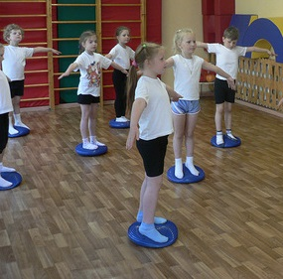
Балансировочные подушки Массажный балансировочный диск способствует развитию чувства равновесия, координации, силовых способностей ребенка. Одна сторона диска покрыта шипами, что дает возможность проводить массаж, самомассаж, обеспечивает тактильную стимуляцию, воздействует на нервные окончания, способствует притоку крови, стимулирует кровообращение, способствует профилактике нарушения плоскостопия.

Slide 6
МЯЧИ, РОЛИКИ МАССАЖНЫЕ различных цветов и размеров. Служат для разработки движений пальцев, кистей, стоп, а также массажного, рефлексогенного воздействия на кожу, мышцы, сосуды и нервы сегментов тела при проведении массажнорефлексогенных мероприятий. Восстанавливают подвижность и чувствительность конечностей. Игольчатая поверхность воздействует на подлежащие ткани, что увеличивает микроциркуляцию в них.

Slide 7
Качалка-балансир С помощью балансира можно развивать различные группы мышц, координацию, ловкость, умение удерживать равновесие.

Slide 8
Спортивно-игровой набор «Универсальный» Включает в себя разнообразные детали: кирпичи, палки-балансиры, обручи, стойки, «следочки», «ладошки», мешочки с бусинками и др. Используется: для укрепления мышц спины и конечностей, развития координации движений, развития тактильных ощущений, развития быстроты реакции, для упражнений в равновесии, умения ориентироваться в пространстве.

Slide 9
Набор мягких модулей из 16-ти элементов С помощью мягких конструкций, которые имеют обычно яркие цветовые расцветки, детишки учатся различать цвета. Такое оборудование служит великолепным инвентарем для физического развития, в качестве строительного материла. У малышей развивается пространственное мышление.

Slide 10
коврики - пазлы Способствуют расширению кругозора, служат для развития тактильных ощущений, речи, памяти, фантазии, пространственного мышления.

Slide 11
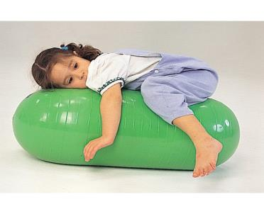
Физиороллы Мячи могут использоваться для упражнений, которые направлены на развитие равновесия, укрепление мышц спины и пресса, на коррекцию нарушения осанки, плоскостопия, на активацию нервных окончаний, способствует развитию координации движений, улучшает эмоционально-психического состояния ребенка и взрослого человека. форма арахисового ореха форма цилиндра

